Slide 1
The fMRI scan will start soon. Your task is to watch a movie. We will ask you questions after you finish watching. Please try to stay still and do not move your head during the scan.

Slide 2
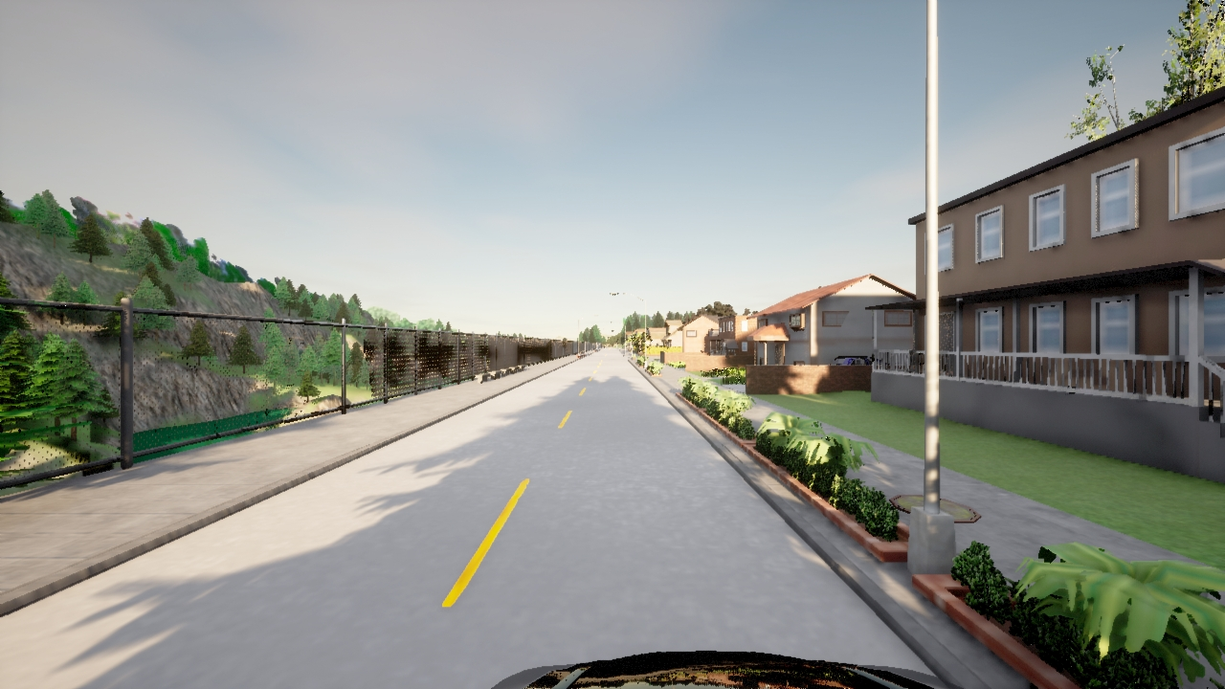

Slide 3
Please select a picture that you have NOT seen in the movie you just watched. Press the left, right buttons to confirm.

Slide 4

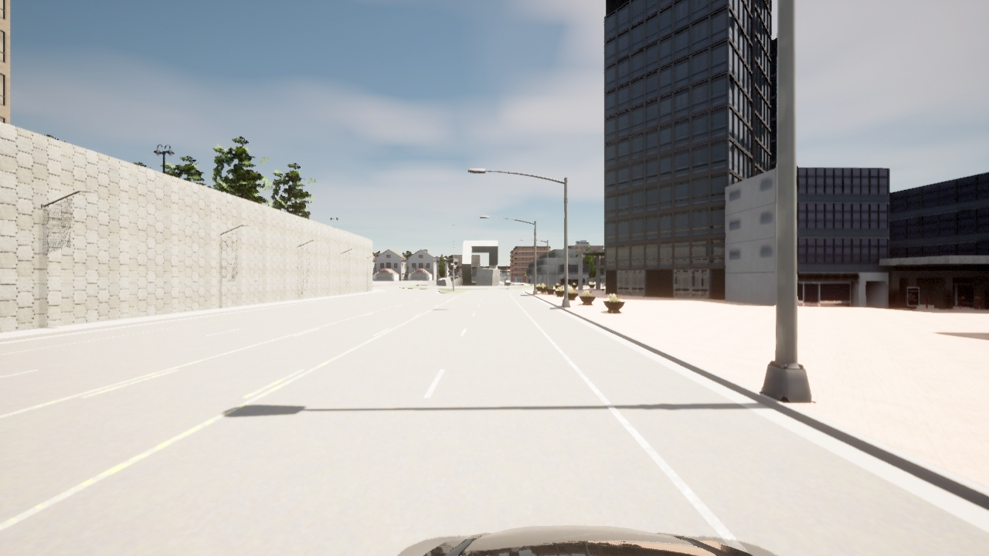

Slide 5
fMRIのスキャンが始めます。取り組んでいただく課題は、映像を見ることです。また、映像を見終わった後にいくつかの質問に回答していただきます。検査中は、なるべく頭を動かさず、じっとしていてください。

Slide 7
いま見たばかりの映像で見ていない画像を選んでください。左または右ボタンを押して決定してください。

